Slide 1
PROJETU CAPSTONE · MINING AND EXPLORING
Analiza Sentimentu Turista no
Padraun Destinasaun Turizmu iha Timor-Leste
Klasifikasaun kategoria · Analiza sentimentu · Agrupamentu teksu husi review Google Maps kona-ba turizmu
INSTITUISAUN
Dili Institute of Technology (DIT)
MEMBRU EKIPA
--
PROGRAMA ESTUDU
S1 Sientia Komputadór
SUPERVIZÓR
--
UNIDADE KURIKULÁR
Mining and Exploring
DATA
--
ESTUDU KAZU
Destinasaun turizmu iha Timor-Leste
Review Google Maps · destinasaun 705 · review 5.270

Slide 2
01 — KONTEKSTU PROJETU
01
Tanba sá mak projetu ida-ne'e importante
— Timor-Leste iha destinasaun turizmu oioin — mota-be'e monu, tasi-ibun, fatin istóriku, uma lisan no gruta — iha munisípiu sira hanesan Dili, Liquiçá, Maubara, Ainaro, Bobonaro, Covalima, Manufahi no Ermera.
— Turista sira publika ona review kona-ba fatin hirak-ne'e iha Google Maps, hakerek iha Tetun, Indonéziu, Portugés no Inglés.
— Review sira-ne'e namkari iha rejistu fatin nian atus ba atus no hakerek iha lian oioin; seidauk iha analiza sistemátika ida.
— Jestór turizmu seidauk iha dalan estruturadu atu hatene saida mak vizitante sira hanoin kona-ba destinasaun ida no fatin ne'ebé presiza atensaun liu.
LIAN SIRA IHA REVIEW RAW
EN
69.3%
ID
14.8%
PT
4.5%
JA
1.8%
KO
1.5%
SELUK
8.1%
Lian barak, maibé esperiénsia vizitante sira seidauk iha imajen ida ne'ebé kompletu.
Mining & Exploring — Analiza Turizmu Timor-Leste
01 / 22

Slide 3
02 — PROBLEMA PESKIZA
02
Pergunta tolu ne'ebé seidauk hetan resposta
P1
P2
P3
APRESIASAUN TUIR KATEGORIA
FATIN NE'EBÉ PRESIZA ATENSAUN
PADRAUN NE'EBÉ SUBAR
Tipu destinasaun ida-ne'ebé — Istóriku, Relijiozu, Tradisionál ka Modernu — simu apresiasaun aas liu husi turista?
Destinasaun ida-ne'ebé mak presiza atensaun, bazeia ba sentimentu negativu ne'ebé mosu iha review sira?
Padraun tema saida mak mosu naturalmente iha komentáriu turista, liu husi kategoria fixu haat ne'ebé define ona?
Review sira iha ona informasaun ba resposta sira-ne'e. Sistema ida-ne'e analiza teksu atu sai evidénsia.
Mining & Exploring — Analiza Turizmu Timor-Leste
02 / 22

Slide 4
03 — OBJETIVU SIRA
03
Objetivu sira ne'ebé sistema hakarak atinji
01
Halibur no organiza review turista nian kona-ba destinasaun turizmu iha Timor-Leste.
02
Klasifika destinasaun ida-idak ba kategoria fixu haat: Istóriku (Historical), Relijiozu (Religious), Tradisionál (Traditional) no Modernu (Modern).
03
Determina sentimentu Pozitivu, Neutru ka Negativu ba komentáriu ida-idak.
04
Deskobre padraun naturál iha teksu review ho agrupamentu K-Means.
05
Avalia modelu ida-idak ho metrika formál: akurásia, presizaun, revokasaun, F1, matrís konfuzaun no Silhouette.
06
Apresenta rezultadu iha dashboard interativu (Streamlit) no Power BI.
La tama iha eskopu: sistema la halo rekomendasaun ba turista, tuir orientasaun supervisór.
Mining & Exploring — Analiza Turizmu Timor-Leste
03 / 22

Slide 5
04 — FONTE DADUS
04
Saida mak fonte dadus, no tanba sá uza Google Maps
Fonte dadus mak plataforma ka sistema orijen ne'ebé husi ne'ebá hetan dadus raw ba analiza. Iha projetu ida-ne'e, fonte mak Google Maps Places & Reviews.
TANBA SÁ GOOGLE MAPS
TANBA SÁ APIFY
— Iha review públiku barak, liga ba naran destinasaun no koordenada GPS.
— Review hakerek iha lian oioin; ida-ne'e mak dadus ne'ebé projetu analiza.
— Fonte públiku ida-ne'e fó kobertura ba destinasaun turizmu Timor-Leste.
— Plataforma online ne'ebé uza actor compass/crawler-google-places atu hetan dadus fatin no review husi Google Maps iha formatu JSON.
— Permite halibur dadus públiku; kolesaun ne'ebé hala'o agora uza snapshot Apify, la'ós Google Places API oficial.
REFERÉNSIA OFISIÁL
Website
apify.com
Dokumentasaun API
docs.apify.com/api/v2
Actor ne'ebé uza
compass/crawler-google-places
Ética: review públiku de'it. Naran reviewer ne'e hela iha dadus raw no uza de'it ba deduplika; dashboard la hatudu naran.
Mining & Exploring — Analiza Turizmu Timor-Leste
04 / 22

Slide 6
05 — KOLESAUN DADUS
05
Oinsá sistema halibur review no bainhira mak halibur
705
5,496
5,270
3,218
Destinasaun ne'ebé halibur
Lina dadus tuir review
Total review
Review ne'ebé iha teksu
OINSÁ SISTEMA LA'O
INTERVALU ATUALIZASAUN
— Sistema haruka pedidu ba Apify REST API ho token autenticadu (APIFY_API_TOKEN), atu hili saida mak buka no hira rezultadu atu foti.
— Apify halibur dadus husi Google Maps no fila mai ho dataset JSON bainhira prosesu remata.
— Sistema download dataset no tau hamutuk iha data/raw/, uza placeId atu identifika fatin no evita duplikasaun.
Rekomenda atu halibur fali dadus ho prosesu batch kada loron 7. Sistema la'ós real-time no la iha polling automátiku kada minutu 5; kolesaun atual hala'o bainhira husu de'it.
IMPLEMENTADU: BAINHIRA HUSU
Dashboard nia tab Data Collection permite husu dadus foun husi Apify bainhira presiza; depois bele haree rezultadu raw no hala'o pipeline.
Mining & Exploring — Analiza Turizmu Timor-Leste
05 / 22

Slide 7
06 — EZEMPLU DADUS
06
Ezemplu dadus ne'ebé mai husi Apify
Ezemplu dadus ne'e hatudu estrutura real husi dataset. Rejistu tuirmai mai husi kolesaun projetu nian.
Jaco Island
REVIEW SELUK, LIAN SELUK
Kategoria
Atrasaun turístika
"Tout simplement sublime, la plus belle plage que j'ai vue jusqu'à présent. La couleur de l'eau est exceptionnelle, une île à préserver à tout prix."
Munisípiu
Tutuala
ENDERESU
H8M6+QH, Tutuala, Timor-Leste
KOORDENADA
-8.4155405, 127.3114579
— Reviewer (naran subar), 5★, 2026-06-27 (FR)
Avaliasaun
4.8 ★ (42 reviews)
ID FATIN
ChIJUfSk_mRVHS0RmE-T5w-13wY
JSON RAW (EZEMPLU, HANESAN ARMAZENA IHA data/raw/)
"Eastern most part of East Timor. You can pay fishermen to transport you from Valu Beach to Jaco Island for USD10/pax. The wave was not that strong…"
{
"title": "Jaco Island",
"categoryName": "Tourist attraction",
"city": "Tutuala",
"totalScore": 4.8,
"reviewsCount": 42,
"location": {"lat": -8.4155405, "lng": 127.3114579},
"reviews": [ { "stars": 5, "text": "..." }, ... ]
}
— Reviewer (naran subar), 5★, 2026-06-22 (EN)
Mining & Exploring — Analiza Turizmu Timor-Leste
06 / 22

Slide 8
07 — ATRIBUTU DADUS
07
Kampu dadus ne'ebé sistema uza
ATRIBUTU NIVEL DESTINASAUN
ATRIBUTU NIVEL REVIEW
Kampu | Tipu | Deskrisaun
ID FATIN | text | Identifikadór únika ba fatin Google
place_name | text | Naran destinasaun turizmu
place_category_google | text | Kategoria ne'ebé Google atribui (ezemplu: Tourist attraction)
city | text | Munisípiu (kompleta husi enderesu bainhira falta)
ENDERESU | text | Enderesu kompletu hanesan hatudu iha Google Maps
lat / lng | decimal | Koordenada GPS (grau)
place_avg_rating | decimal | Média avaliasaun Google (estrelas 1–5)
place_reviews_count | integer | Total review iha Google
Kampu | Tipu | Deskrisaun
review_id | text | Identifikadór únika ba review
review_text | text | Teksu komentáriu orijinál (58,6% husi review)
review_stars | integer | Avaliasaun ida-idak (estrelas 1–5)
review_date_parsed | datetime | Data publikasaun review (UTC)
review_language | text | Kódigu lian orijinál ne'ebé deteta
is_local_guide | boolean | Indika se reviewer mak Google Local Guide
has_review | boolean | Linha ne'e reprezenta review, la'ós fatin ne'ebé la iha review
reviewer_name | text | Uza de'it atu deteta duplikadu; la hatudu
Mining & Exploring — Analiza Turizmu Timor-Leste
07 / 22

Slide 9
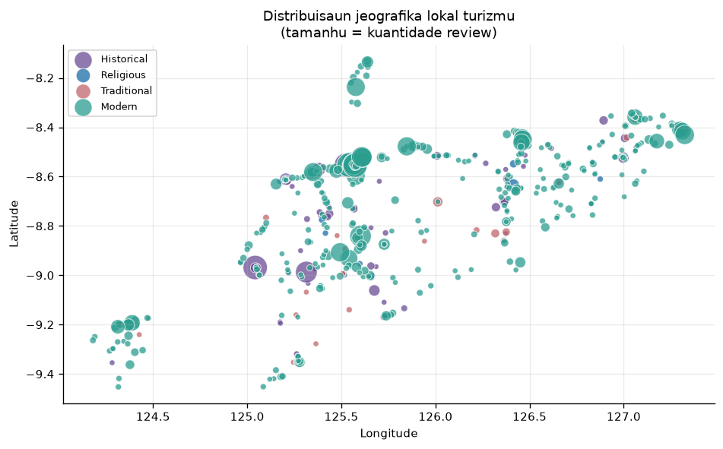
08 — FATI DESTINASAUN
08
Iha ne'ebé mak destinasaun sira-ne'e
Destinasaun | Munisípiu | Koordenada (lat, lng) | Avaliasaun
Jaco Island | Tutuala | -8.4155, 127.3115 | 4.8 ★
Cristo Rei of Dili Timor-Leste | Dili | -8.5205, 125.6084 | 4.6 ★
Balibo Fort Hotel | Balibo | -8.9684, 125.0423 | 4.5 ★
Marobo Hot Spring | Bobonaro | -8.9868, 125.3140 | 4.1 ★
Nino Konis Santana National Park | Muapitine | -8.4561, 127.1757 | 4.1 ★
Pousada de Maubisse | Maubisse | -8.8408, 125.6018 | 4.2 ★
Fatin ida-idak iha naran, enderesu no koordenada GPS. Ezemplu ne'e kobre munisípiu Lautem, Dili, Bobonaro no Ainaro. Dataset estuda destinasaun turizmu husi rejiaun oioin iha Timor-Leste.
Mining & Exploring — Analiza Turizmu Timor-Leste
08 / 22

Slide 10
09 — METODOLOJIA
09
Husi teksu raw ba rezultadu ne'ebé avalia
Kolesaun Dadus
Armazenamentu Dadus
PRE-PROSESAMENTU
EDA
Data Mining
AVALIASSAUN
VIZUALIZASAUN
JUSTIFIKASAUN ALGORITMU
Tarefa | Abordajen | Tanba sá hili abordajen ida-ne'e
Kategoria — Modelu 1 | Klasifikadór regra no liafuan-xave iha lian oioin | Kategoria define ona; baseline ida ne'ebé klaru no bele audita.
Kategoria — Modelu 2 | TF-IDF + Naive Bayes / Logistic Regression / SVM / Random Forest | Modelu komparasaun atu testa se teksu review bele prediz kategoria.
Sentimentu — Modelu 1 | Leksikon lian oioin ho tratamentu negasaun | Label sentimentu seidauk anota manualmente; leksikon bele esplika no audita.
Sentimentu — Modelu 2 | Algoritmu supervisadu haat ne'ebé hanesan, ho feature TF-IDF ne'ebé hanesan | Komparasaun direta ho baseline leksikon
Agrupamentu | K-Means (TF-IDF) kompara ho Hierarchical (Ward) | Deskobre grupu naturál; la valida diretamente kategoria fixu haat.
Mining & Exploring — Analiza Turizmu Timor-Leste
09 / 22

Slide 11
10 — ARKITEKTURA SISTEMA
10
Kamada dadus haat, pipeline ida
FONTE DADUS
Google Maps Places & Reviews — halibur liuhusi Apify (snapshot batch)
Armazenamentu Dadus
RAW
data/raw/
PROCESSED
data/processed/
FEATURE
data/features/
OUTPUT
data/output/
PRE-PROSESAMENTU
Limpeza · marka valor falta · marka outlier · tokenizasaun teksu · fahe train/test
Data Mining
Modelu 1 Baseline
Regra + Leksikon
Modelu 2 Supervisadu
NB · LR · SVM · RF
Agrupamentu La-supervisadu
K-Means + Ward
AVALIASSAUN
Akurásia · Presizaun · Revokasaun · F1 · Matrís konfuzaun · Silhouette · Validasaun kruzada
VIZUALIZASAUN
Dashboard Streamlit (tab 5) + export Power BI (CSV 17, star schema)
Mining & Exploring — Analiza Turizmu Timor-Leste
10 / 22

Slide 12
11 — INTEGRASAUN DADUS
11
Husi resposta Apify ba tabela prontu atu analiza
1
Apify fila mai ho objetu JSON ida ba destinasaun ida, no lista review iha laran. Dadus original rai iha kamada RAW (data/raw/*.json).
“DATABASE” IHA PROJETU IDA-NE'E
Sistema rai dadus iha ficheiru JSON no CSV ba kada kamada, la'ós iha servidor SQL. Formatu ne'e fasil atu lee no audita ba dataset ho medida ida-ne'e.
2
data_collection.flatten_reviews() transforma dadus: review ida sai linha ida, no kampu destinasaun hanesan naran, kategoria, enderesu no koordenada kopia ba linha ida-idak.
3
Ficheiru raw hotu-hotu hamutuk tuir placeId; dadus ne'ebé iha ona la lakon no review la duplika.
RAW
data/raw/dataset_turris.json
PROSESADU
data/processed/reviews_processed.csv
4
Tabela review ne'e sai dadus tama ba pre-prosesamentu, ne'ebé produz kamada Processed, Feature no Output ba modelu no dashboard.
FEATURE
data/features/review_features.csv
OUTPUT
data/output/reviews_mined.csv
Mining & Exploring — Analiza Turizmu Timor-Leste
11 / 22

Slide 13
12 — DATASET
12
Destinasaun 705, lian oioin, tabela ida
705
5,496
3,218
4.42
Destinasaun
Linha (nivel review)
Review ne'ebé iha teksu
Média avaliasaun
LINHA REVIEW TUIR KATEGORIA
KOBERTURA LABEL REFERÉNSIA
— Destinasaun 49 iha label kategoria ne'ebé anota manualmente; evidénsia no nivel konfiansa rai iha tabela anotasaun.
— Ba destinasaun seluk, sistema uza klasifikadór regra. Koluna category_source hatudu klaru fonte label nian.
— Avaliassaun modelu kategoria uza de'it rejistu ne'ebé iha label manual; rezultadu tenke lee ho kuidadu tanba amostra ki'ik.
— Lian ne'ebé mosu barak: en, id, pt, ja no ko; iha mós kódigu lian seluk barak.
Mining & Exploring — Analiza Turizmu Timor-Leste
12 / 22

Slide 14
13 — PRE-PROSESAMENTU
13
Etapa hitu; la hasai dadus ho subar
Etapa | Saida mak halo | Rezultadu iha dataset ida-ne'e
Limpeza | Hasai linha duplikadu (ID review; fatin + teksu + reviewer) | 5.506 → 5.496 linha (hasai duplikadu 10)
Valor ne'ebé falta | Marka de'it, la hasai — has_text/has_rating hatudu disponibilidade; cidade kompleta husi enderesu | 2.278 review la iha teksu (41,5%)
Transformasaun | Parse data UTC, konverte ba númeru, normaliza teksu | Aplika ba linha hotu
Outlier | Uza métodu IQR ba naruk review — marka de'it, la hasai | Marka outlier 270 (> karaktere 470)
Prosesamentu teksu | Letra ki'ik → hasai URL/emoji/símbolu → tokeniza → hasai stopword | Token únika 10.501; média token 17,9/review
Fahe train / test | Estratifikadu tuir category_label; test_size=0.25, random_state=42 | 2.296 train / 766 test / 2.434 la uza iha split ida-ne'e
Tanba sá marka outlier, la'ós hasai? Review ho karaktere 1.500 bele iha informasaun importante; la signifika sala dadus. Hasai nia bele lakon insight.
Mining & Exploring — Analiza Turizmu Timor-Leste
13 / 22

Slide 15
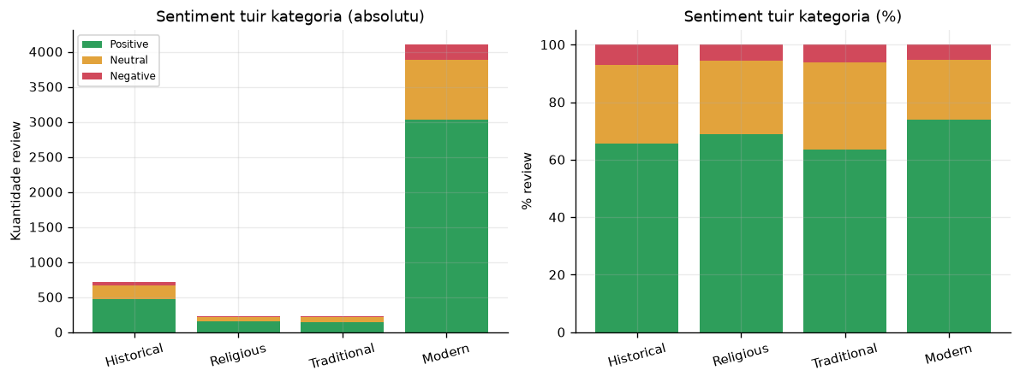
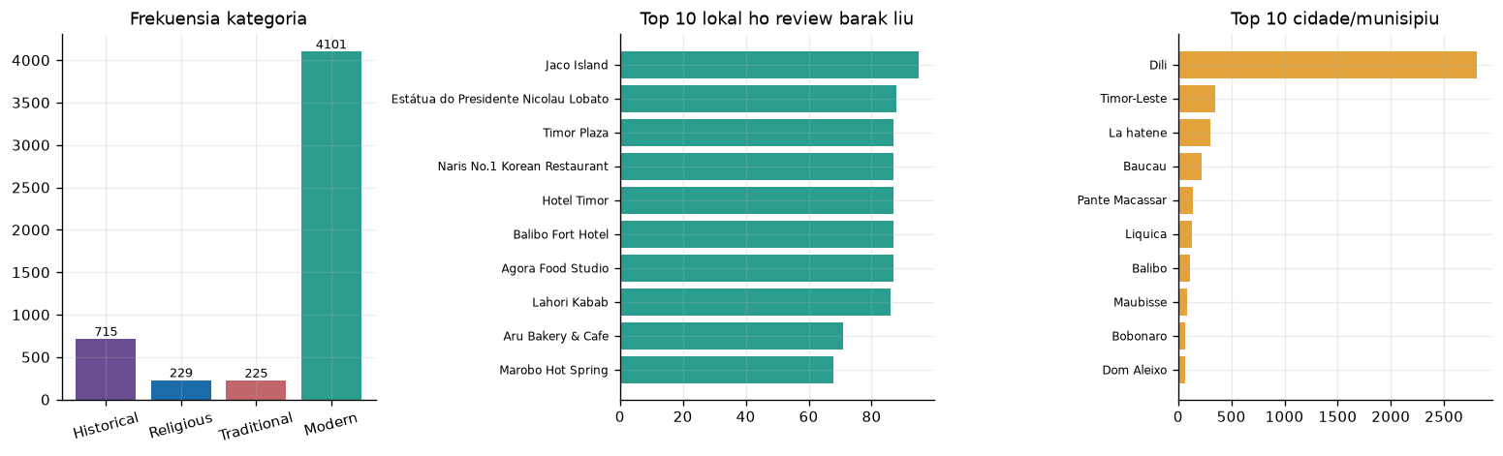
14 — REZULTADU EDA
14
Saida mak númeru sira hatudu molok hala'o modelu
% SENTIMENTU POZITIVU TUIR KATEGORIA
Iha review ho sentimentu ne'ebé klasifika, destinasaun Modernu iha proporsaun pozitivu aas liu (74,0%); Tradisionál 63,6%. Númeru sira-ne'e deskriptivu de'it; kategoria no sentimentu la hotu hetan validasaun manual.
Modernu (Modern)
74,0%
Relijiozu (Religious)
69,0%
Istóriku (Historical)
65,7%
Tradisionál (Traditional)
63,6%
Mining & Exploring — Analiza Turizmu Timor-Leste
14 / 22

Slide 16
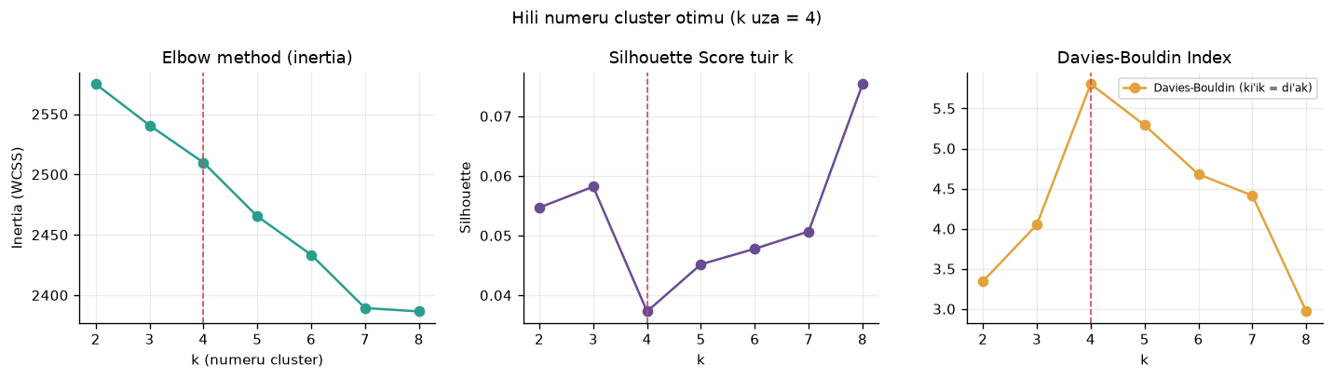
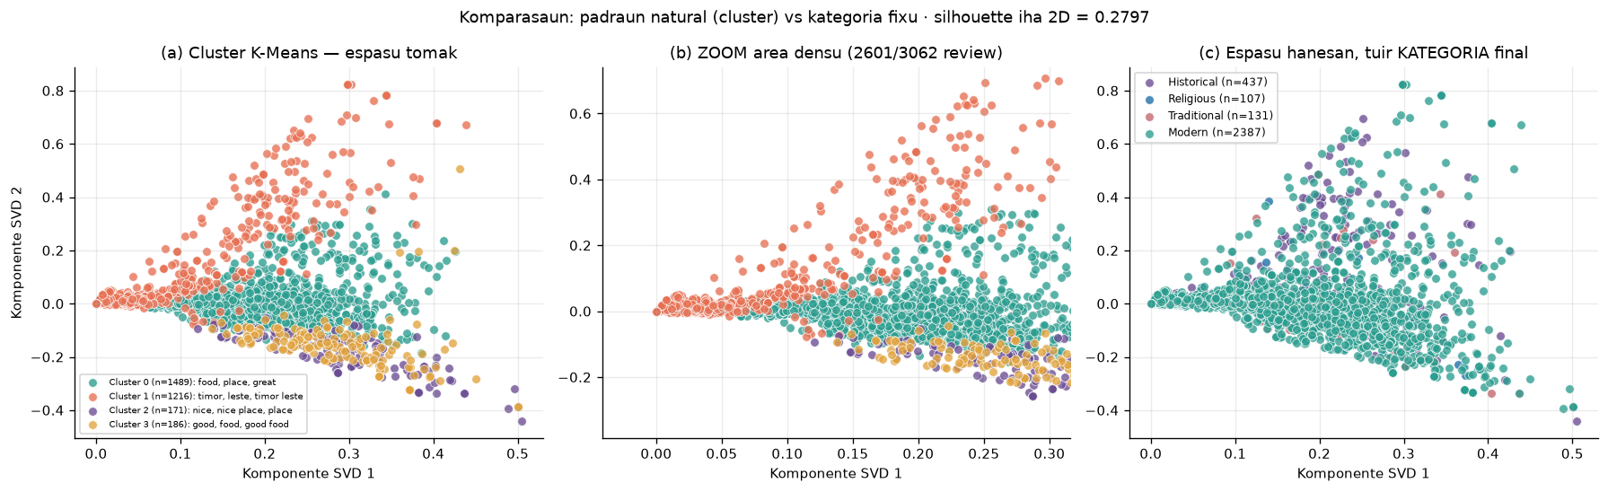
15 — MODELU DATA MINING
15
Perspetiva baseline, supervisadu no la-supervisadu
Data mining buka padraun no relasaun iha dadus liuhusi métodu estatístika no machine learning; iha ne'e uza atu klasifika kategoria, determina sentimentu no halo agrupamentu teksu.
4
0.0373
5.80
3,062
k (= kategoria fixu 4)
Silhouette (espasu TF-IDF)
Davies-Bouldin (ki'ik liu mak di'ak liu)
Review ne'ebé tama iha agrupamentu
Uza k=4 atu kompara ho kategoria fixu haat. Silhouette 0,0373 hatudu separasaun fraku no sobrepozisaun boot. Agrupamentu ne'e la hanesan kategoria turizmu; interpreta hamutuk ho termu prinsipál no perfil cluster.
Mining & Exploring — Analiza Turizmu Timor-Leste
15 / 22

Slide 17
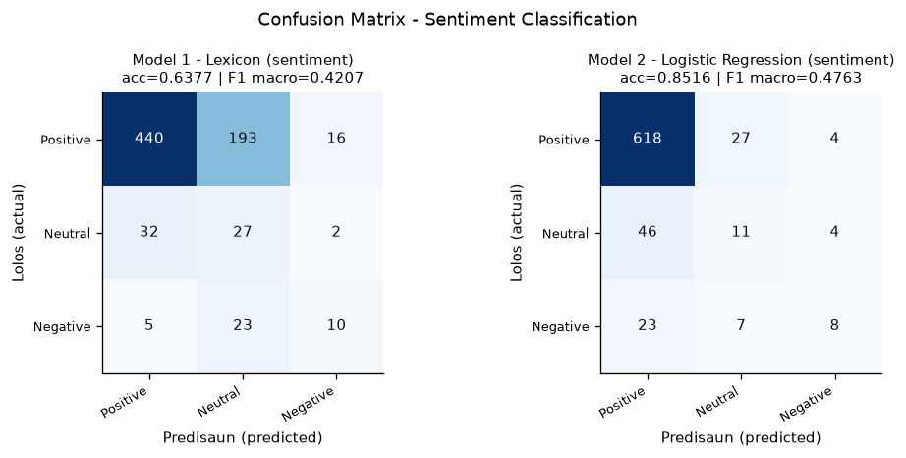
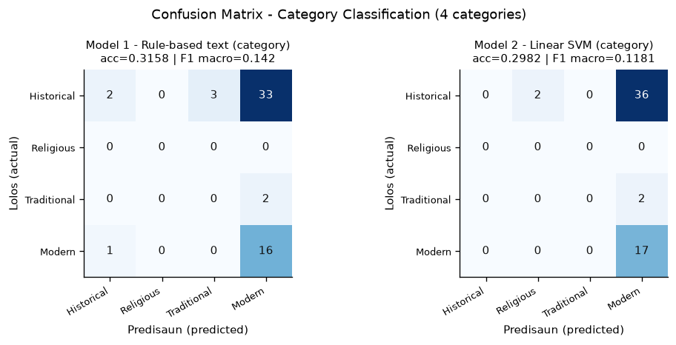
16 — AVALIASSAUN
16
Metrika formál, interpreta ho kuidadu
Tarefa | Modelu | Akurásia | F1 (média macro) | CV F1 (média macro)
Sentimentu | Baseline maioria | 0.868 | 0.310 | —
Sentimentu | Modelu 1 — Leksikon | 0.638 | 0.421 | —
Sentimentu | Modelu 2 — Naive Bayes ⚠ modelu degeneradu | 0.868 | 0.310 | 0.310
Sentimentu | Modelu 2 — Logistic Regression ⭐ | 0.852 | 0.476 | 0.433
Kategoria | Baseline maioria | 0.298 | 0.115 | —
Kategoria | Modelu 1 — Regra | 0.316 | 0.142 | —
Kategoria | Modelu 2 — Linear SVM ⭐ | 0.298 | 0.118 | 0.229
Modelu Naive Bayes klasifika review test hotu-hotu nudar “Positive”. Maski akurásia 0,868, ne'e la hatudu modelu di'ak; sistema marka modelu degeneradu no la hili nia. Tanba ne'e presiza lee F1 no matrís konfuzaun, la'ós akurásia de'it.
Sentimentu — Logistic Regression mak modelu hili: F1 macro 0,4763, aas liu baseline maioria ho 0,1666 (amostra teste 748).
Kategoria — Linear SVM mak modelu hili: rezultadu aas liu baseline de'it 0,0032; amostra teste ki'ik (57) no label manual limitadu. Lee rezultadu ne'e ho kuidadu.
Mining & Exploring — Analiza Turizmu Timor-Leste
16 / 22

Slide 18
17 — DASHBOARD
17
Tab lima ba vizualizasaun sistema
📥 Kolesaun Dadus
Rezumu no EDA
Agrupamentu Teksu
Avaliassaun Modelu
Dadus no Metodolojia
Husu destinasaun foun husi Apify bainhira presiza, haree rezultadu RAW no komentáriu, depois hala'o pipeline.
Karta KPI, komparasaun kategoria × sentimentu, gráfiku tendénsia, mapa jeográfiku no distribuisaun lian.
Gráfiku cluster interativu 2D, gráfiku elbow/silhouette no tabela perfil cluster.
Tabela metrika, mapa-manas matrís konfuzaun no gráfiku komparasaun modelu.
Tabela dadus kompleta ho download CSV, diksionáriu dadus no tabela anotasaun manual.
Filtru iha sidebar: munisípiu, kategoria, sentimentu, cluster, avaliasaun, períodu review no review ho teksu de'it. Dashboard hatudu oras kolesaun ikus.
Mining & Exploring — Analiza Turizmu Timor-Leste
17 / 22

Slide 19
18 — DEMONSTRASAUN DIRETA
18
Tau screenshot sira-ne'e molok prezentasaun
Tau screenshot iha-ne'e
Tau screenshot iha-ne'e
Tau screenshot iha-ne'e
① Kolesaun Dadus
② Rezumu no EDA
③ Avaliassaun Modelu
Klik Request, hatudu tabela RAW, loke komentáriu real ida no ligasaun Google Maps.
Karta KPI, gráfiku kategoria × sentimentu no mapa jeográfiku destinasaun.
Tabela metrika no mapa-manas matrís konfuzaun ba modelu sentimentu ne'ebé hili.
Rekolla imagem sira-ne'e molok apresentasaun atu númeru iha tela tuir dataset atual.
Mining & Exploring — Analiza Turizmu Timor-Leste
18 / 22

Slide 20
19 — KONKLUZAUN NO REKOMENDASAUN
19
Rezultadu no pasu tuirmai
KONKLUZAUN
REKOMENDASAUN
— Pipeline prosesu destinasaun 705 no review 5.270; kategoria final kombina label manual ho klasifikasaun regra.
— Iha sentimentu ne'ebé sistema klasifika, Modernu 74,0% no Tradisionál 63,6% pozitivu; rezultadu deskriptivu de'it.
— Logistic Regression hetan F1 macro 0,4763, aas liu baseline maioria ho 0,1666. Label sentimentu mai husi rating, la'ós anotasau teksu husi ema.
— Modelu kategoria hetan aumentu ki'ik (0,0032 F1 macro kompara ho baseline); label manual no amostra teste limitadu.
— K-Means ho k=4 iha silhouette 0,0373: separasaun fraku no cluster sira sobrepoe. La'ós prova katak iha tema klaru liu kategoria haat.
— Aumenta anotasaun manual ba destinasaun barak liu atu bele avalia modelu kategoria ho amostra boot liu.
— Anota sentimentu review ho liman atu troka proxy rating ho julgamentu umanu.
— Investiga komentáriu negativu kona-ba manutensaun no infraestrutura iha fatin istóriku sira.
— Kolesaun foun hala'o bainhira presiza. Kolesaun automátiku tuir kalendáriu bele konsidera hanesan dezenvolvimentu futuru; seidauk ativa.
Mining & Exploring — Analiza Turizmu Timor-Leste
19 / 22

Slide 21
20 — REFERÉNSIA
20
Fonte no dokumentasaun
LITERATURA FOUN, 2023–2025
ScienceDirect · IEEE Xplore · Emerald
FERRAMENTA NO DOKUMENTASAUN FONTE DADUS
1
Chen, J., Wu, J., Wang, D., & Stantic, B. (2025). Beyond static rankings: a tourist experience-driven approach to measure destination competitiveness. Tourism Management, 106, 105022. SCIENCEDIRECT
Apify — website ofisiál
apify.com
2
Primasari, I., & Khadija, M. A. (2024). Opinion mining of tourism village in Magelang based on Google Reviews data. Proc. 2024 Int'l Conf. on Data Science and Its Applications (ICoDSA), IEEE, 189–194. IEEE XPLORE
Apify — dokumentasaun API
docs.apify.com/api/v2
Actor Apify ne'ebé uza
3
Lidiawaty, B. R., Nasution, A. H., Putra, A. R., & Tjahyanto, A. (2024). Design science research for developing risk tourism mapping based on visitor sentiment review. Procedia Computer Science, 234, 1672–1680. SCIENCEDIRECT
compass/crawler-google-places
Dokumentasaun Streamlit
docs.streamlit.io
4
Puh, K., & Bagic Babac, M. (2023). Predicting sentiment and rating of tourist reviews using machine learning. Journal of Hospitality and Tourism Insights, 6(3), 1188–1204. EMERALD
Dokumentasaun scikit-learn
scikit-learn.org
Das, R. K., Islam, M., Hasan, M. M., Razia, S., Hassan, M., & Khushbu, S. A. (2023). Sentiment analysis in multilingual context: comparative analysis of machine learning and hybrid deep learning models. Heliyon, 9(9), e20281. SCIENCEDIRECT
Dokumentasaun Power BI
5
learn.microsoft.com/power-bi
Also applies: scikit-learn (Pedregosa et al. 2011) · Silhouette (Rousseeuw 1987) · Davies-Bouldin Index (1979) · Manning et al. 2008 (IR).
Mining & Exploring — Analiza Turizmu Timor-Leste
20 / 22

Slide 22
OBRIGADU
Ligasaun Projetu
REPOSITÓRIU GITHUB
--
VÍDEU DEMONSTRASAUN YOUTUBE
--
DASHBOARD (DEPLOY OPCIONÁL)
--
Projetu Capstone Mining & Exploring · Dili Institute of Technology · 2026

